Slide 1
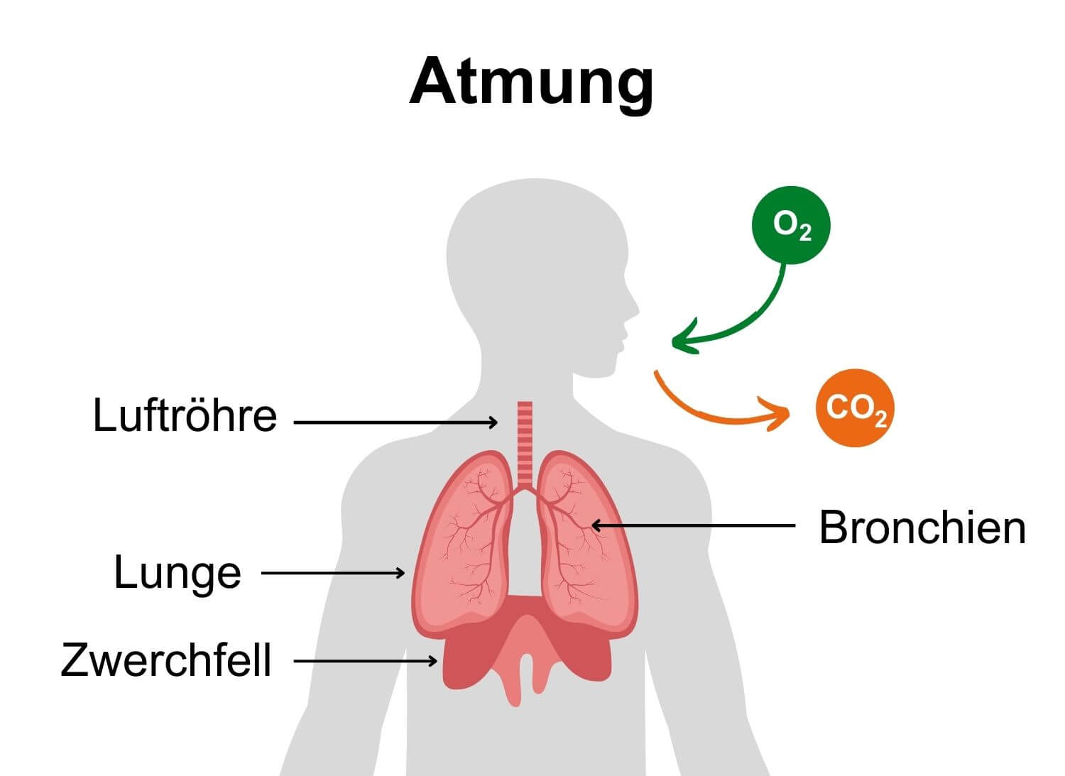
Handlungskompetenz B.4 Atmung
Das Atmungssystem

Slide 2
Einstieg

Slide 3
Unterrichtsplan
1. Wiederholungsfolie vorige Lektion: Einflussfaktoren
2. Selbstexperiment zum Thema Atmung
3. Präsentation Lehrvortrag
4. Pause
5. Gruppenarbeit
Lernziele: Die Lernenden können…
die Funktion des Sauerstoffs erklären und bildlich darstellen
die Bestandteile und Funktionen des oberen und unteren Atmungssystems an einer Abbildung nennen und erklären
die Bestandteile der Nasenschleimhaut aufzählen und deren Funktionen erklären können
die Prinzipien des Gasaustauschs und die Atemmechanik mit Hilfe von Abbildungen darstellen können

Slide 4
Wiederholung: Einflussfaktoren
Körperliche Faktoren
Seelisch-geistige Faktoren
Soziale, wirtschaftliche, kulturelle, politische sowie gesellschaftliche Faktoren
Ökologische Faktoren

Slide 5
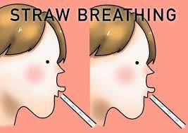
Selbstexperiment
Auftrag:
Atme aktiv durch ein Strohhalm für ca. 2 min
Merkst du einen Unterschied zu deiner normalen Atmung?

Slide 6
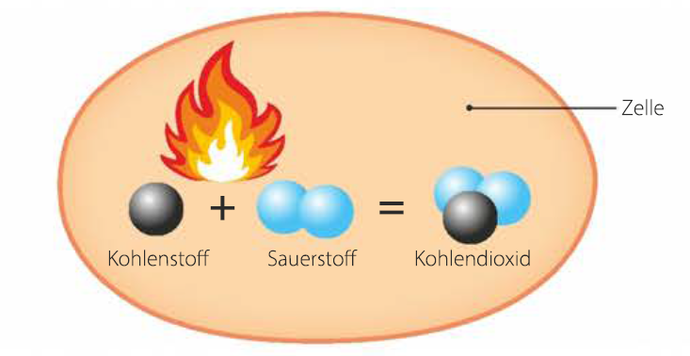
Funktion Sauerstoff
Stoffwechsel der Zelle
Ziel: Glukose in Energie umzuwandeln
Glukose als Treibstoff
Sauerstoff für den Verbrennungsvorgang → Oxidation
Kohlendioxid als Abgas

Slide 7
Bestandteile des Atmungssystems

Slide 8
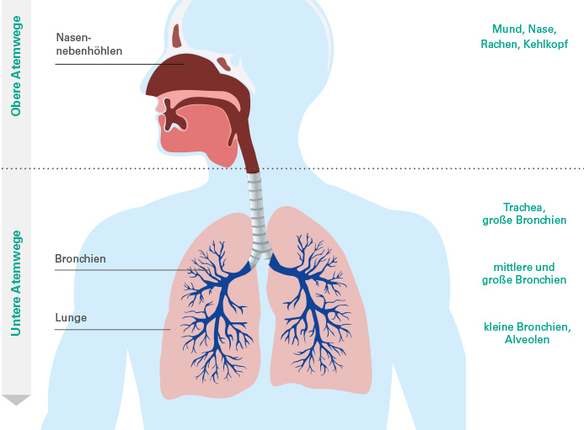
Obere und untere Atemwege

Slide 9
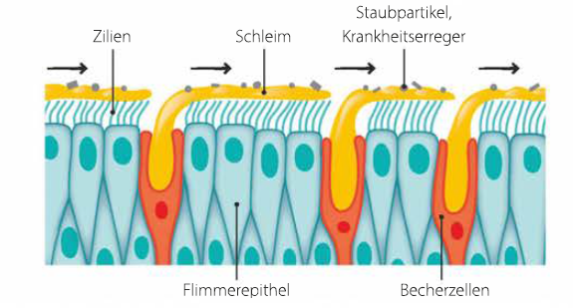
Obere Atemwege
Die Schleimhaut der oberen Atemwege:
Erwärmung und Befeuchtung der Atemluft
Befreiung der Atemluft von Schmutz, Fremdkörper (Pollen, Bakterien und Viren) durch Härchen, Zilien und Schleim
Selbstreinigungssystem und Schutz für die Lunge
Kehlkopf: Stimmbildung durch Stimmbänder

Slide 10
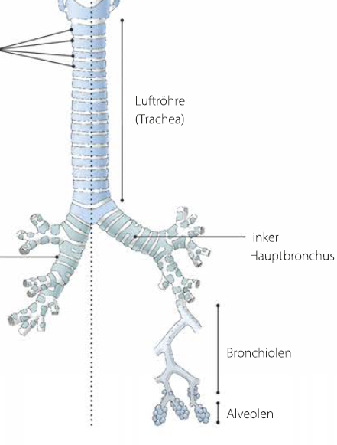
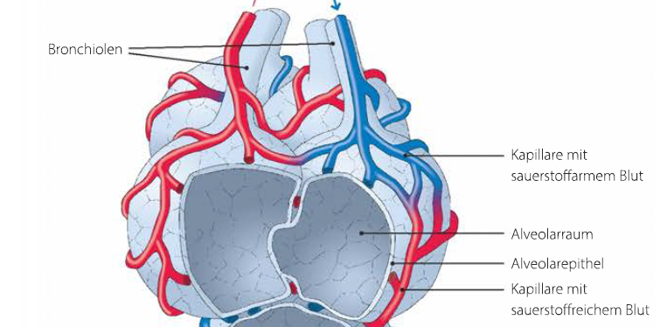
Untere Atemwege
Gasaustausch in den Alveolen der Lunge
Abgabe von Sauerstoff an das Blut
Aufnahme von Kohlendioxid aus dem Blut
Alveolen ist von den Kapillaren überzogen um den Kontakt von Luft und Blut zu gewährleisten

Slide 11
5 Minuten Pause

Slide 12
Gruppenarbeit
Auftrag:
Bildet 4 Gruppen und stellt die Rollenverteilung klar
Liesst in der Handlungskompetenz B.4 im Kapitel 2.3 "Anatomie/Physiologie Atmungssystem" die Themen Gasaustausch und Atemmechanik
Fasst eure Erkenntnisse auf einen Flipchart zusammen (Zeichnungen erwünscht)
2 Gruppen behandeln das Thema Gasaustausch und 2 Gruppen die Atemmechanik
Stellt euer Flipchart der Klasse vor (3-4 min)
Sozialform: Gruppenarbeit (4 Gruppen je 3-5 Personen)
Zeitraum: 20 min Vorbereitung des Flipcharts

Slide 13
Ausblick nächste Lektion
Wahrnehmung, Beobachtung, Interpretation
Beobachtung Atmung
Atemfrequenz
Atemtyp
Atemtiefe/Atemintensität
Atemrhythmus
Atemgeräusche
Atemgeruch
Pathologische Atmung

